Slide 1
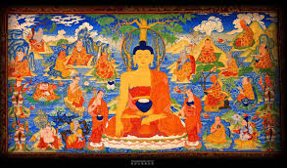

慧灯禅修---多伦多
顶礼本师释迦牟尼佛
顶礼文殊智慧勇士
顶礼传承大恩上师
无上甚深微妙法
百千万劫难遭遇
我今见闻得受持
愿解如来真实意

Slide 2

三殊胜
世界和平共处的诀窍：
平等生存
三殊胜

Slide 3
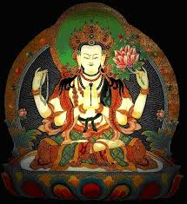
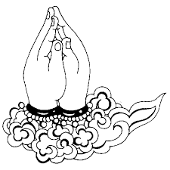
顶礼无缘大悲观世音菩萨！
三殊胜
通过向谁顶礼可以知道这段教言是与慈悲、关爱、和平相关的内容

Slide 4
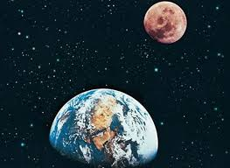
如果从月球上回首遥望，就会看到在浩瀚无垠、一片漆黑的太空中，密布着无数的行星和恒星，这就是佛陀所说的大千世界之一隅。其中如同沧海一粟般极不起眼的、有山有水的蓝色星球，就是我们的故乡——地球。 地球是无数生命的唯一故乡，生命的诞生之地、生存之地，归宿之地。
三殊胜

Slide 5
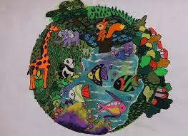
地球不是人类创造的 人类不能独享
由此可见，地球属于所有的生命，而不仅仅是人类的。人类只不过是这些生命中的一个成员而已，仅有在此星球上生存的权力，而没有随意破坏地球资源及支配其他生命的权力。
地球和其上的所有生命不是人类所创造的，也没有谁赐予人类独自占有它们的权力。作为人类，根本无权伤害地球上的任何一个生命。每个生命不但拥有生存的权力，也拥有自主的权力，如果人类无端地侵犯这种权力，就犯下了不可饶恕的罪行。
三殊胜

Slide 6
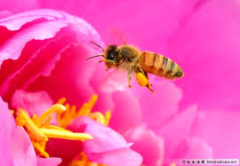
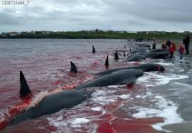
绝大多数生命，一生中没有故意破坏过地球上的一草一木，
最终也是静悄悄地死去，如像蜜蜂采蜜，从不伤害鲜花一样。
动物很少相互残杀，是在遭遇饥饿、别无选择、
不懂取舍的情况下不得已而为之。
人类却常以冠冕堂皇的理由，对环境肆意破坏，对无辜
的生命，百般虐待、屠杀，在整个世界已是千疮百孔之际，
才在满怀遗憾中，不情愿地离开人世。
人类明明有其他的食物可以选择，却不知满足，完全无
视甚至是蔑视其他生命的权益。
人类阴险狡诈、骄奢、贪婪，为了自身的利益，可以毫
不犹豫地残杀和折磨同类。
三殊胜

Slide 7
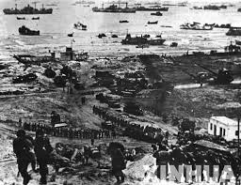
贪婪-扩张-侵略-战争-军费开支 -生命代价
1945年，二战宣告结束。惨痛的教训、沉重的代价，在世人心中敲响了警钟：这就是人类野心无限膨胀与滥用科技的后果！这一切，我们永远也不能忘怀！
战争使世人受尽煎熬，战争的残酷使历经劫难的人们恐慌、畏惧，最终也埋葬了挑起战火的野心家们。
三殊胜

Slide 8

地球是所有生命的家园，在自己家园里自由自在地生活，应当是这些生命最起码的权力。
人类需要和平，其他生命必然也希望和平，因为不愿受苦、希求快乐是所有生命的共同愿望。每一个生命都拥有生存和自主的权力。
我们还必须清醒地认识到，人类尚未诞生之前，这个世界就有其他生命存在，人类只是途中的匆匆过客，理应尊重地球上已有生命的生存和自主的权力，绝不能随意践踏其他生命！
恶劣行为：动物的皮、毛、骨、肉……
贩卖黑奴。
如果任由这种恶习滋长下去，终将使人类自身趋于毁灭。
三殊胜
生命家园
生命家园

Slide 9

和平的根本诀窍：养成真心诚意地尊重、珍惜和爱护所有生命的习惯
保护其他动物的生命，就是捍卫人类自己生命的绝佳良方。
要想世界和平，首先要从善待动物做起。
加强这方面的宣传与教育。
一切宗教组织、社会团体以及重视生命的各界有识之士，都该为了自他所有生命的福祉而努力，为了实现这一崇高目标，而无私地奉献出自己的力量。
相反，如继续对其他生命肆意残害，则必将导致
人类之间，为了利益的争执，而使用杀伤力极强
的高科技武器，自相残杀，并最终使所有生命都
走向灭亡。
总结
三殊胜

Slide 10
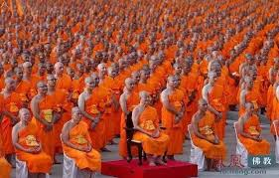
受戒行善的殊胜日
三殊胜
殊胜日的来历与可靠性
藏历是根据密续《时轮金刚》中所说的星象规律与天文历算法推算出来的结论。
千百年来的事实证明，无论是藏历的日食、月食日，以及每月望日与晦日的确定，其精确度都不同程度地高于其它历算方式所得出的结果

Slide 11
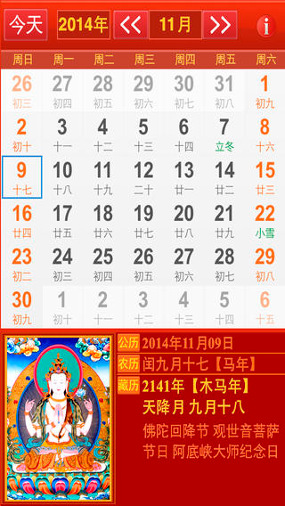
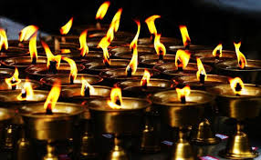
因为认定方式的不同，而使这些节日的具体时间会有少许差别，但其中最可靠的，就是以上结果。
在殊胜日行持善法，最好能依照藏历来执行
每个月：初八、初十、十五、二十五、三十等等。
一年中有四个月有极其殊胜：
1，神变月：藏历正月上弦的初一至十五为神变节；
2，吉祥月：藏历四月初七为释迦牟尼佛诞辰日（农历四月初八）
四月十五日为释迦牟尼佛的成道日与涅槃日。
3，藏历的六月初四，为释迦牟尼佛初转法轮日，六月十五日又为佛陀入胎日。
六月初十是莲师圣诞；
4，藏历的九月二十二日，又为释迦牟尼佛天降日。
三殊胜

Slide 12

功德十亿倍增长 请大家千万不要错过这些大好时机。 能够尽己所能地在这些节日中食素、戒杀、 放生等等，是十分重要的。
据经书记载：在普通殊胜日行持善法也有极大功德，尤其是在四大节日中行持念咒、顶礼、供养、为僧众供斋、持戒、修持慈悲心与菩提心等任一善法，其功德都会呈十亿倍地增长。也就是说，仅仅念诵一遍咒语，就能得到念诵十亿遍的功德，其它所有善法也可依此类推。
三殊胜

Slide 13
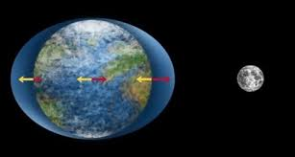
注意：守戒的时候如果遇到缺日，则可以将守戒日提前一天。比如说，如果某月没有三十，则可以在二十九日守戒；如果遇到闰日，则只需守持第一天即可。比如说，如果某月有两个三十，则只需在第一个三十日守戒。
说明: 在藏历中，时常会有缺日或者闰日的现象，这是由月球在轨道上运行速度的快慢所导致的，自有其存在的道理与必要；否则，就会出现十五的时候月亮不圆，或者初一的时候反而月光皎洁的情况。
三殊胜

Slide 14
思考题
三殊胜
1.人类是地球上目前智能最高的生物体，因而人类就拥有支配地球资
源和其他生命的权利，这个想法对吗？
2.请谈谈动物之间的自相残杀与人类之间的自相残杀有何不同？
3.人类在20世纪发生了两次世界大战，其根源究竟是什么？
4.人类自身获得和平的根本窍诀是什么？
5.受戒行善殊胜日是根据什么推算出来的?
6.为何修行人不要错过殊胜日的大好时机?

Slide 15

第二阶段复习 学修目标与提示
三殊胜
集资净障是实修的重要前行和内容。
这一阶段的法义没有复杂的理论，重点在于从法义的整体脉络上体会学修的次第，并开拓我们的视野和心量，从“我自己”“佛教徒”拓展到“地球上所有的生命”；再到“大千世界”乃至“六道一切众生”。

Slide 16
各组复习 一真法界、不二、三殊胜、四无量
戒杀放生的功德
素食的意义
关于放生
世界和平共处的诀窍：平等生存
受戒行善的殊胜日

Slide 17
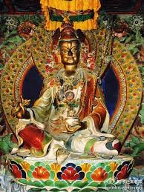


Slide 18

啊
自身平庸安住前虚空，邬金无垢达娜果夏湖，
深邃盈满具八功德水，中央珍宝莲花盛开中。
皈处总集邬金金刚持，相好赫奕措嘉母双运，
右持金刚左持托巴瓶，绸缎珍宝骨饰庄严美。
五光界中大乐威光耀，三根眷属之海如云集，

Slide 19
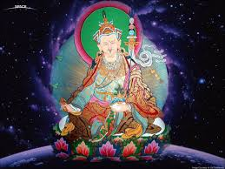
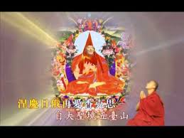
七 支 供
加持大悲甘霖垂视我。
诸佛本体无死智慧身，
猛厉渴慕恒顶恭信礼。
身体受用三世所积善，
观为普贤云供而敬奉。
无余忏悔无始累积罪。
诸佛佛子所有之功德，
唯一遍主怙主之胜迹，
诚心随喜起信而祈祷。
请降深广妙法甘露雨。

Slide 20
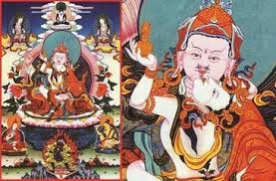
聚合自他一切之善业，
乃至轮回大海未尽间，
追随怙主汝尊之脚步，
为度天下众生而回向。
皈处总集广大智悲藏，
浊世唯一救主珍贵宝，
遭受五浊衰损痛苦时，
愿速慈悲垂视祈请子。
密意界中散射大悲力，
请求加持具敬我之心，
祈请迅速示显诸验相，
恩赐共与不共之成就。

Slide 21
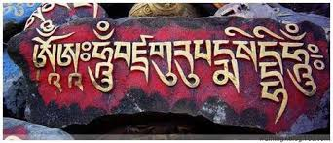
之后尽力念诵七句祈祷文，并以恭敬心与信心观想：从佛父佛母双运处及心间，发出智慧五色光，融入自身心间，从而获得加持，之后尽力念诵莲师心咒。

Slide 22
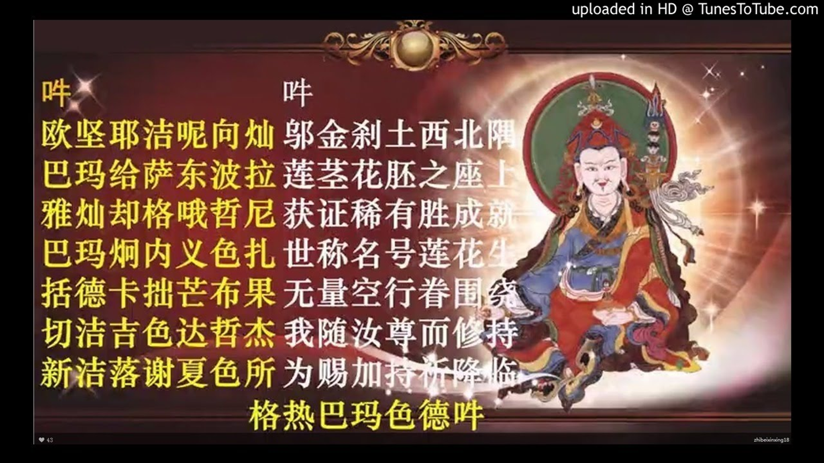

Slide 23
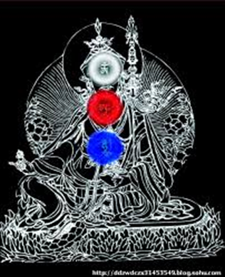

上师三处三字中， 放射白红蓝三光，
融自三处消三障， 成就身语意金刚。
上师诸眷皆化光， 白红明点吽字相，
融入自心上师意， 自心无别法身中。
阿！阿！

Slide 24
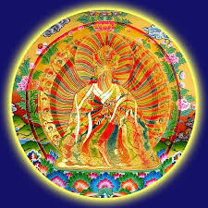
诵完之后，应观本来超离一切造作取舍之自心本性原始大法身本来面目，复次了知一切如幻显现皆为上师之自性。回向善根并诵吉祥之颂。

